Slide 1
CHÀO CÁC EM ĐẾN VỚI
TIẾT HỌC HÔM NAY
TIẾNG VIỆT 5
Tập đọc

Slide 2
KHỞI ĐỘNG
Trồng rừng ngập mặn (trang 128 -129)
☞ Đọc bài
Trả lời câu hỏi:
Câu 1. Nêu nguyên nhân và hậu quả của việc phá rừng ngập mặn.
Nguyên nhân: Do chiến tranh, các quá trình quai đê, lấn biển, làm đầm nuôi tôm…làm mất đi một phần rừng ngập mặn.
Hậu quả: Lá chắn bảo vệ đê điều không còn, đê điều dễ bị xói lở, bị vỡ khi có gió, bão, sóng lớn.

Slide 3
☞ Đọc bài
Trồng rừng ngập mặn
Câu 2: Vì sao các tỉnh ven biển có phong trào trồng rừng ngập mặn?
Vì các tỉnh này làm tốt công tác thông tin tuyên truyền để mọi người dân hiểu rõ tác dụng của rừng ngập mặn đối với việc bảo vệ đê điều.

Slide 4
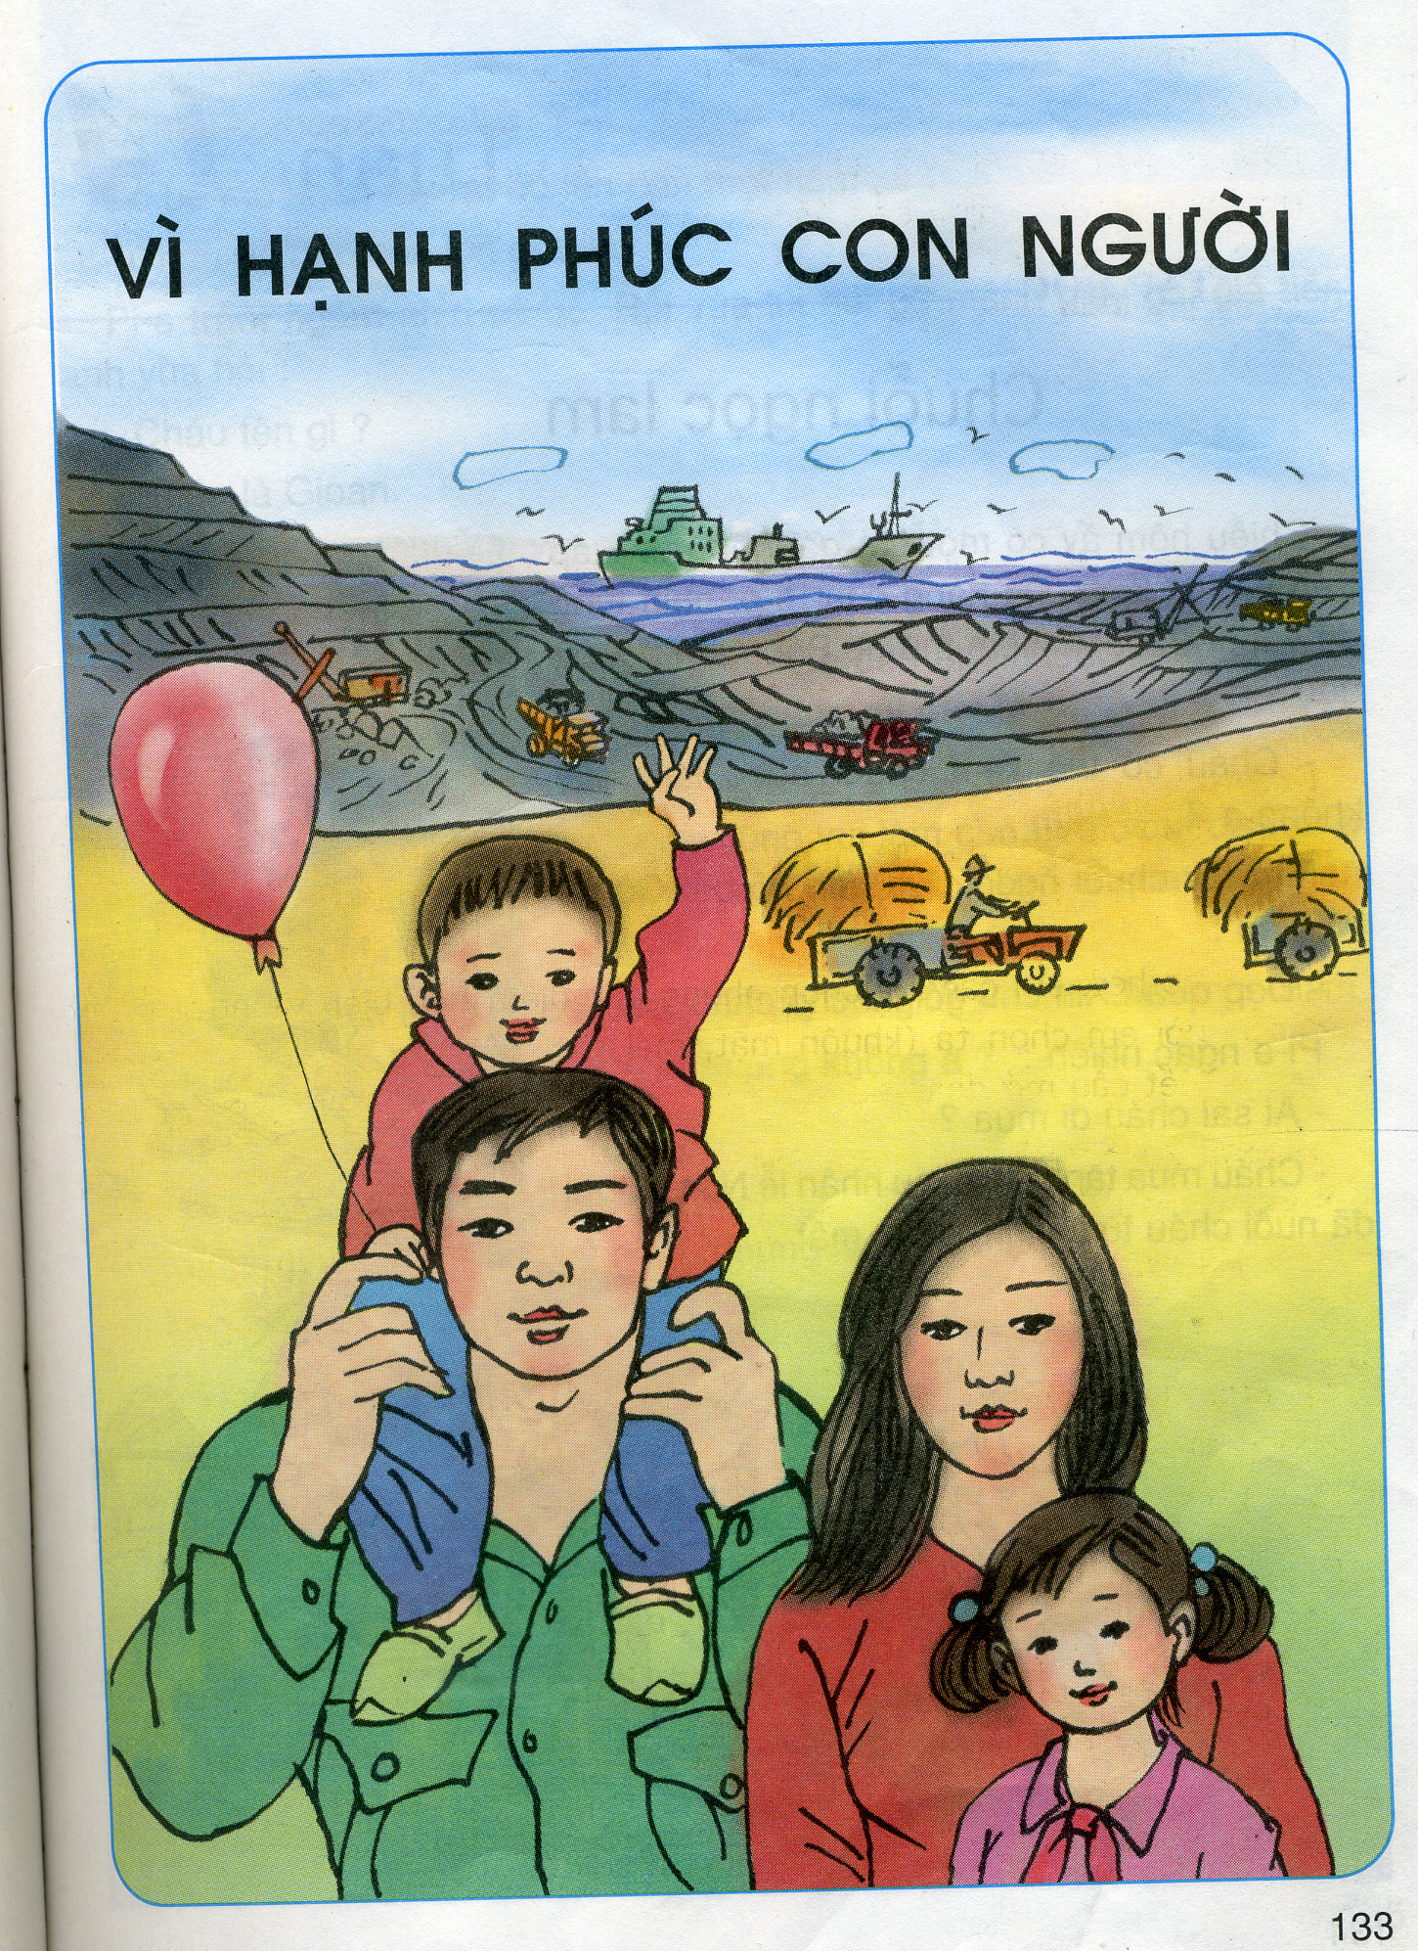
- Quan sát hình và cho biết tên chủ điểm của tuần này là gì ?
Chủ điểm gợi cho em nghĩ đến điều gì ?

Slide 5
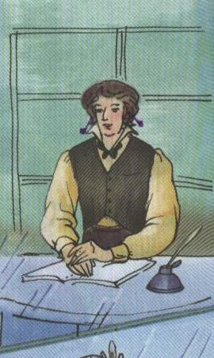
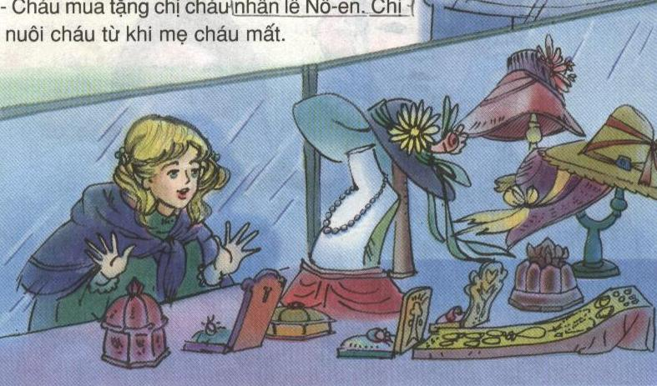
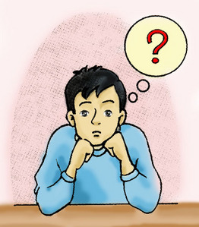
Cô bé là ai?
Cô đang làm gì?

Slide 6
Thứ hai ngày 20 tháng 12 năm 2021
Tập đọc 5
CHUỖI NGỌC LAM
PHUN-TƠN 0-XLƠ

Slide 7
Thứ hai ngày 20 tháng 12 năm 2021
Tập đọc 5
Chuỗi ngọc lam
Tuần 14
Chuỗi ngọc lam
134
135

Slide 8
* Luyện đọc :
Thứ hai ngày 20 tháng 12 năm 2021
Tập đọc 5
Chuỗi ngọc lam
- Đọc toàn bài
* Chia đoạn: Gồm 2 đoạn
Đoạn 1: Từ đầu đến cướp mất người anh yêu quý.
Đoạn 2: Từ ngày lễ Nô-en đến hết bài.

Slide 9
Thứ hai ngày 20 tháng 12 năm 2021
Tập đọc 5
Chuỗi ngọc lam
* Luyện đọc từ:
- Pi-e
- Gioan
- lúi húi
- tràn trề
Luyện đọc theo nhóm đôi (3 phút)
Một nhóm thể hiện lại

Slide 10
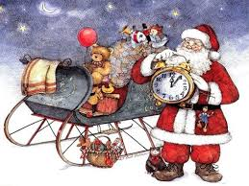
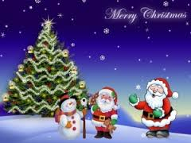
Lễ Nô - en

Slide 11
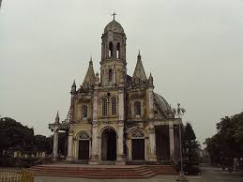
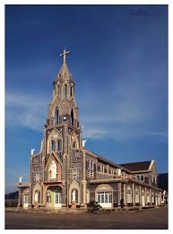
Nhà thờ

Slide 12
Thứ hai ngày 20 tháng 12 năm 2021
Tập đọc 5
Chuỗi ngọc lam
* Luyện đọc:
* Tìm hiểu bài
- Pi-e
Đọc lại đoạn 1 và trả lời câu hỏi:
- Gioan
- lúi húi
- tràn trề

Slide 13
1/ Cô bé mua chuỗi ngọc
để tặng ai?
Cô bé mua chuỗi ngọc lam để tặng chị nhân ngày lễ Nô-en. Đó là người chị đã thay mẹ nuôi cô từ khi mẹ cô mất .

Slide 14
Em có đủ tiền mua chuỗi ngọc không ?
Chi tiết nào cho em biết điều đó ?
Cô bé không có đủ tiền để mua chuỗi ngọc.
Cô bé mở khăn tay, đổ trên bàn một nắm xu và nói đó là số tiền cô đã đập con lợn đất.

Slide 15
Thái độ của Pi – e lúc đó thế nào ?
Chú Pi-e trầm ngâm nhìn cô bé rồi lúi húi gỡ mảnh giấy ghi giá tiền trên chuỗi ngọc lam.

Slide 16
Thứ hai ngày 20 tháng 12 năm 2021
Tập đọc 5
Chuỗi ngọc lam
Chuỗi ngọc lam
* Luyện đọc:
* Tìm hiểu bài
- Pi-e
Đọc lại đoạn 1 và trả lời câu hỏi:
- Gioan
Đọc lại đoạn 2 và trả lời câu hỏi:
- lúi húi
- tràn trề

Slide 17
2/ Chị của cô bé tìm gặp Pi-e làm gì?
Cô tìm chú Pi-e để hỏi xem cô bé mua chuỗi ngọc lam ở cửa hàng đây không? Chuỗi ngọc có phải là chuỗi ngọc thật không ? Pi-e đã bán chuỗi ngọc thật cho cô bé ấy với giá bao nhiêu tiền?

Slide 18
3/ Vì sao Pi-e nói rằng em bé đã trả giá rất cao để mua chuỗi ngọc?
Vì cô bé đi mua chuỗi ngọc bằng tất cả số tiền mà em có.

Slide 19
Em hãy tưởng tượng và kể tiếp kết thúc câu chuyện Chuỗi ngọc lam.

Slide 20
Thứ hai ngày 20 tháng 12 năm 2021
Tập đọc 5
Chuỗi ngọc lam
Chuỗi ngọc lam
*Luyện đọc
*Tìm hiểu bài
- Pi-e
Đọc lại đoạn 1 và trả lời câu hỏi:
- Gioan
Đọc lại đoạn 2 và trả lời câu hỏi:
- lúi húi
- tràn trề
* Rút ra ý nghĩa:
- Câu chuyên ca ngợi những con người có tấm lòng nhân hậu, biết quan tâm và đem lại niềm vui cho người khác.

Slide 21
Luyện đọc diễn cảm
Câu truyện có mấy nhân vật ?
Có 3 nhân vật: Pi – e , Gioan, chị của Gioan.

Slide 22
Thứ hai ngày 20 tháng 12 năm 2021
Tập đọc 5
Chuỗi ngọc lam
Thi đua đọc diễn cảm
Đoạn 1 (có 3 vai: Người dẫn chuyện, Gioan, Pi – e).

Slide 23
Chiều hôm ấy có một em gái nhỏ đứng áp trán vào tủ kính cửa hàng của Pi-e, nhìn từng đồ vật như muốn kiếm thứ gì. Bỗng em ngửng đầu lên: - Cháu có thể xem chuỗi ngọc lam này được không ạ? Pi-e lấy chuỗi ngọc, đưa cho cô bé. Cô bé thốt lên: - Đẹp quá! Xin chú gói lại cho cháu ! Pi-e ngạc nhiên: - Ai sai cháu mua ? - Cháu mua tặng chị cháu nhân ngày lễ Nô-en. Chị đã nuôi cháu từ khi mẹ cháu mất. - Cháu có bao nhiêu tiền? Cô bé mở khăn tay ra, đổ lên bàn một nắm xu : - Cháu đã đập con lợn đất đấy ! - Pi-e trầm ngâm nhìn cô bé. Rồi vừa lúi húi gỡ mãnh giấy ghi giá tiền, anh vừa hỏi : - Cháu tên gì? - Cháu tên là Gioan. Anh đưa Gioan chuỗi ngọc gói trong bao lụa đỏ : - Đừng đánh rơi nhé ! Cô bé mĩm cười rạng rỡ, chạy vụt đi. Cô đâu biết chuỗi ngọc này Pi-e dành tặng vợ chưa cưới của mình, nhưng rồi một tai nạn giao thông đã cướp mất người anh yêu quý.

Slide 24
Trò chơi ô chữ
N
?
N G Ọ C L A M
1
H
?
C H Ị
2
T R Ầ M N G Â M
?
Â
3
N
?
G I O A N
4
K H Ă N T A Y
?
H
5
Ậ
?
Đ Ậ P
6
B A O L Ụ A Đ Ỏ
7
?
U
Chuỗi ngọc của cô bé có tên là gì?
Cô bé mua chuỗi ngọc để tặng cho ai?
Pi – e có thái độ như thế nào khi cô bé đổ lên bàn một nắm xu?
Câu bé trong câu truyện tên là gì?
Cô bé cẩn thận gói những đồng xu vào vật dụng gì?
Cô bé đã làm gì con lợn đất trước khi đến cửa hàng?
Khi Pi – e đưa Gioan chuỗi ngọc được gói trong đâu?
Từ khóa

Slide 25
Củng cố
Qua câu chuyện em học tâp được gì từ cô bé Gioan?
Dặn dò
Ôn đọc và trả lời câu hỏi:
Chuỗi ngọc lam.
Chuẩn bị bài:
Hạt gạo làng ta.
Trần Đăng Khoa

Slide 26
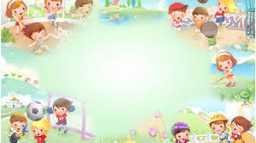
Chúc các em
chăm ngoan,
học giỏi

